Slide 1
Úvod do metodologie historického výzkumu FAVBPa100
Mgr. Šárka Gmiterková, Ph.D.
17. 10. 2019

Slide 2
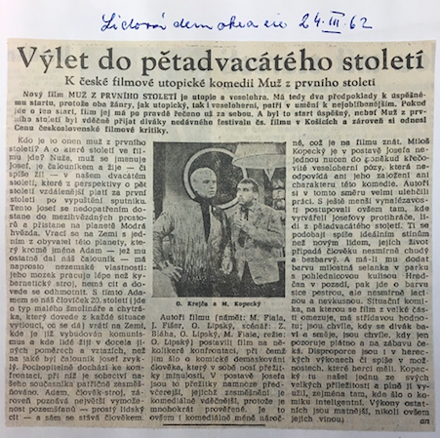
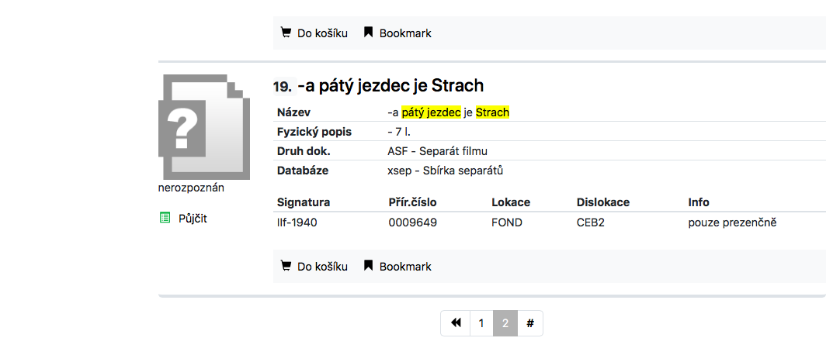

Slide 3
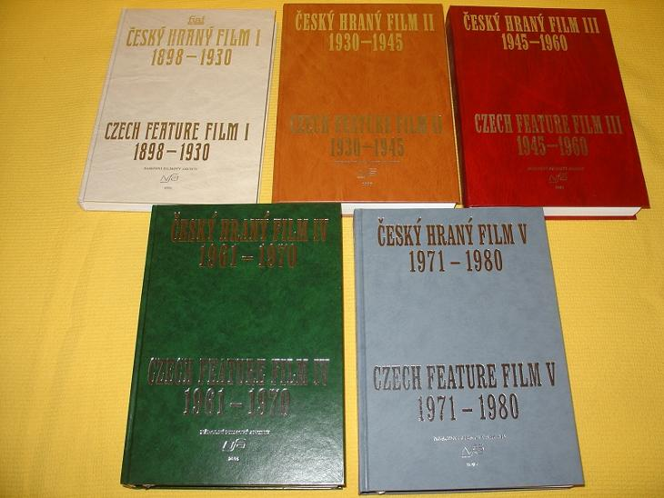

Slide 6
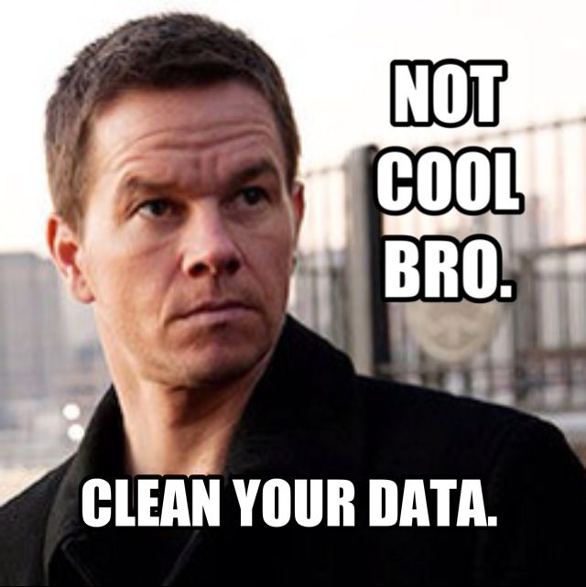
NA KONCI PRÁCE SOUPIS ZDROJŮ
Všechny řadíme abecedně
Zdroje uvádíme v následujícím řazení:
Zdroje primární (prameny); dále dělíme na archivní, publikované a audiovizuální
Zdroje sekundární (bibliografie); dále dělíme na literaturu citovanou a konzultovanou
Audiovizuální díla, která dělíme na analyzovaná a citovaná.

